Slide 1
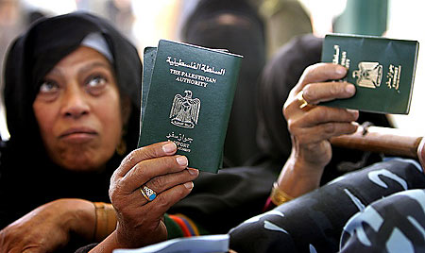
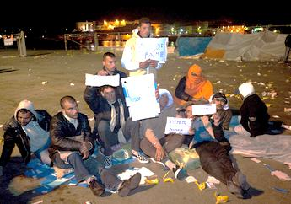
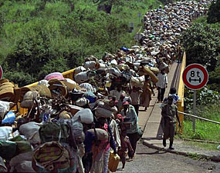
Internationale migraties

Slide 2
1. Waarom migreren mensen ?
Simpel gezegd migreren mensen omdat ze elders zoeken wat ze thuis niet kunnen vinden.
Een belangrijke reden voor het ontstaan van migraties zijn de verschillen tussen gebieden.
De belangrijkste zijn de economische, sociale en politieke verschillen.
Veel migranten zijn afkomstig van landen die op economisch, sociaal of politiek vlak moeilijkheden kennen.

Slide 3
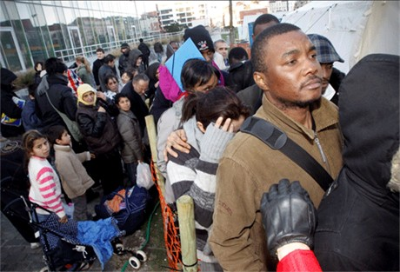
De conventie van Genève :
Het verdrag van de VN uit 1951 dat vastlegt wie een politiek vluchteling is.
Een (politieke) vluchteling :
Iemand die een gegronde angst heeft dat hij of zij in eigen land zal vervolgd worden vanwege geloof, ras, politieke overtuiging,…en die (tijdelijk) bescherming zoekt in een ander land.

Slide 4
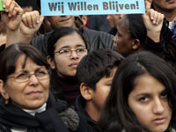
Een economische vluchteling :
Iemand die op de vlucht is voor armoede of honger. Deze mensen kunnen geen aanspraak maken op het statuut van vluchteling en mogen dus niet blijven!
Asielzoeker :
Elke persoon die in een ander land asiel aanvraagt. Een synoniem voor een kandidaat-vluchteling.

Slide 5
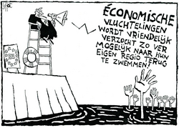
Een migrant :
Algemene naam voor iemand die naar een ander land trekt om zich daar te vestigen.
Uitgeprocedeerden :
Mensen van wie de asielaanvraag is afgewezen. Ze moeten dan het land verlaten.

Slide 6
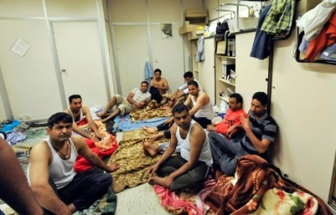
Illegalen :
Iemand die zonder geldige papieren op het grondgebied van een ander land verblijft.
Mensen waarvan hun asielaanvraag werd afgewezen verlaten het land vaak niet en verblijven er dan illegaal.

Slide 7
2. Cijfers en stromen
Bij het begin van de 21e eeuw schat men het aantal migranten wereldwijd op 175 miljoen mensen. Dat betekent dat ……………% van de wereldbevolking internationale migranten zijn.
2,5
1 op 40 mensen is een migrant !

Slide 8
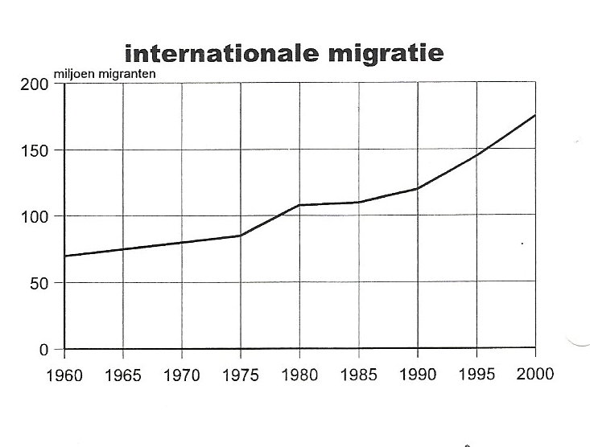
Evolutie van het aantal migranten ?
De laatste 40 jaar is het aantal internationale migranten meer dan verdubbeld !

Slide 9
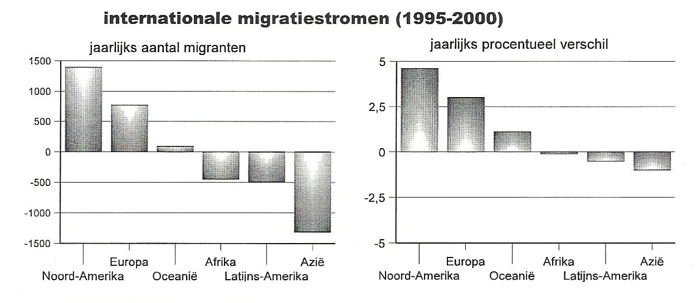
Belangrijkste migratiestromen?
Van de ontwikkelingslanden in Azië, Afrika en Lat.-Amerika
naar de rijke Westerse landen in Europa en Noord-Amerika

Slide 10
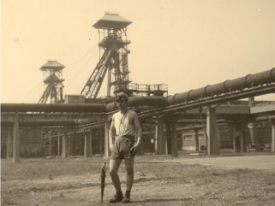
En in België ?
In de tweede helft van de 20e eeuw was er een tekort aan arbeidskrachten in de industrielanden. Zo kwamen in België eerst Italiaanse, later ook Spaanse, Turkse en Marokkaanse arbeiders.
In welke sectoren werden ze tewerkgesteld?
Vooral in de steenkoolmijnen, staalindustrie en bouwsector

Slide 11
Migratiestop in België in de jaren ’70 door de economische crisis!
Waarom bleef het aantal vreemdelingen in België hierna nog steeds toenemen?
In de jaren 70 :
Gezinsherenigingen van Turkse, Italiaanse, Marokkaanse,… gastarbeiders. Ze mochten vrouw en kinderen laten overkomen.

Slide 12
In de jaren 80 :
Toename van tweede en derde generatie migranten die in België geboren worden.
In de jaren 90 en begin 21e eeuw:
- Sterke toename van het aantal asielaanvragen
- Meer en meer instroom van Oost-Europeanen

Slide 13
Actuele cijfers
Meer dan 20% van de Belgen heeft allochtone roots.
Vooral de steden scoren hoog: in Brussel 67%, in Luik 47%, in Charleroi 41%, in Antwerpen 40 %, in Gent 25 %.
 | Totale bevolking | Vreemde afkomst | %
België | 10.666.866. | 2.308.881. | 21,6 %
Brussels Hoofdstedelijk Gewest | 1.048.491. | 711.720. | 67,9 %
Vlaanderen | 6.161.600. | 817.886. | 13,3 %
Wallonië | 3.456.775. | 779.275. | 22,5 %

Slide 14
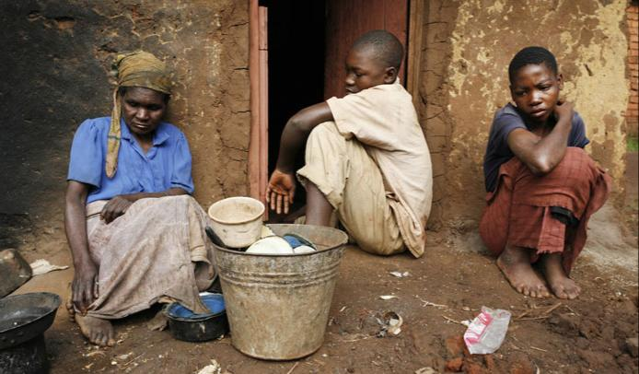
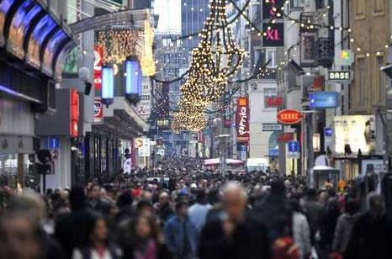
3. Oorzaken van migratie
Economische factor:
PUSH :
ECONOMISCH ARM
PULL :
ECONOMISCH RIJK

Slide 15
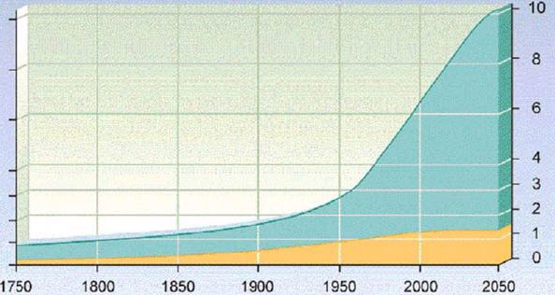
Demografische factor :
TEVEEL AAN JONGE ARBEIDSKRACHTEN
PUSH :
PULL :
VEROUDERDE BEVOLKING MET TEKORT AAN ARBEIDSKRACHTEN
Bevolkingsgroei

Slide 16
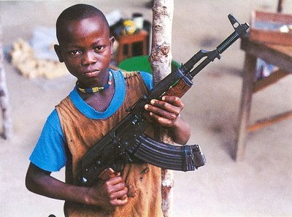
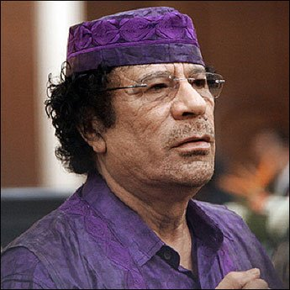
Politieke factor :
PUSH :
POLITIEKE ONSTABILITEIT / OORLOGEN / DICTATUUR
PULL :
POLITIEKE STABILITEIT / DEMOCRATIE

Slide 17
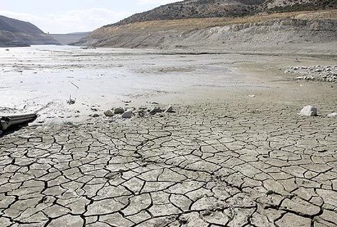
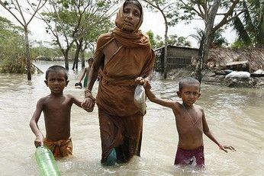
Fysische factor :
PUSH :
VERSTORING MILIEU EN LEEFOMGEVING

Slide 18
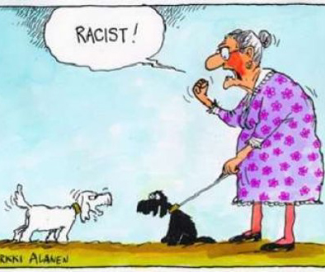
4. Gevolgen van migratie
a) Industrielanden worden multicultureel
Welke spanningen brengt de concentratie van vreemdelingen in de grootsteden met zich mee?
Migranten vormen vaak een aparte bevolkingsgroep met een eigen cultuur die soms botst met deze van de autochtone bevolking.
Het ‘samenhokken’ in steden zal de wil om te integreren en om de taal aan te leren vaak verminderen!

Slide 19
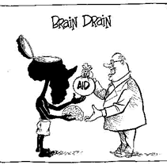
b) Vlucht van hooggeschoolden uit de arme
landen
Brain drain ?
Enkel goed opgeleide personen uit de derde wereldlanden weghalen om de welvaart in de Westerse landen in stand te houden, hypothekeert de ontwikkeling van de ontwikkelingslanden.

Slide 20
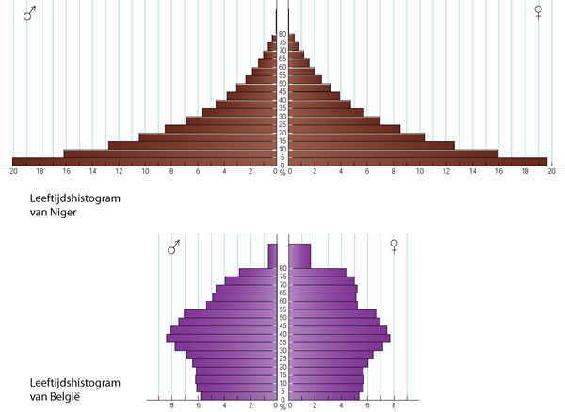
c) Verandering van de leeftijdsstructuur in de
industrielanden
Toestroom van jonge migranten zorgt voor een verjonging van de bevolking in de industrielanden.

Slide 21
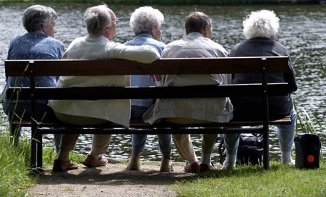
Negatieve gevolgen van vergrijzing ?
Binnen enkele decennia zal er een groot tekort zijn aan jonge werkkrachten.
Pensioenproblemen
Extra uitgaven voor opvang en zorg voor bejaarden

